Slide 1
МИНИСТЕРСТВО ОБРАЗОВАНИЯ И НАУКИ РЕСПУБЛИКИ БАШКОРТОСТАН ГОСУДАРСТВЕННОЕ АВТОНОМНОЕ ПРОФЕССИОНАЛЬНОЕ ОБРАЗОВАТЕЛЬНОЕ УЧРЕЖДЕНИЕ УФИМСКИЙ ТОПЛИВНО-ЭНЕРГЕТИЧЕСКИЙ КОЛЛЕДЖ Специальность:13.02.01 Тепловые насосы Презентация по “Гидравлика и гидравлические машины”
Выполнил студент группы: 2ПГ-3
Мухин Владислав Александрович
Преподаватель:
Валеева З.А.
г.УФА

Slide 2
Цели и задачи проекта:
Изучить тепловые насосы;
Рассмотреть классификацию тепловых насосов;
Показать принцип работы и устройства тепловых насосов;

Slide 3
Содержание
Определение
Общие сведения
Эффективность
Условный КПД тепловых насосов
Типы тепловых насосов
Преимущества и недостатки
Заключение
Использованная литература

Slide 4
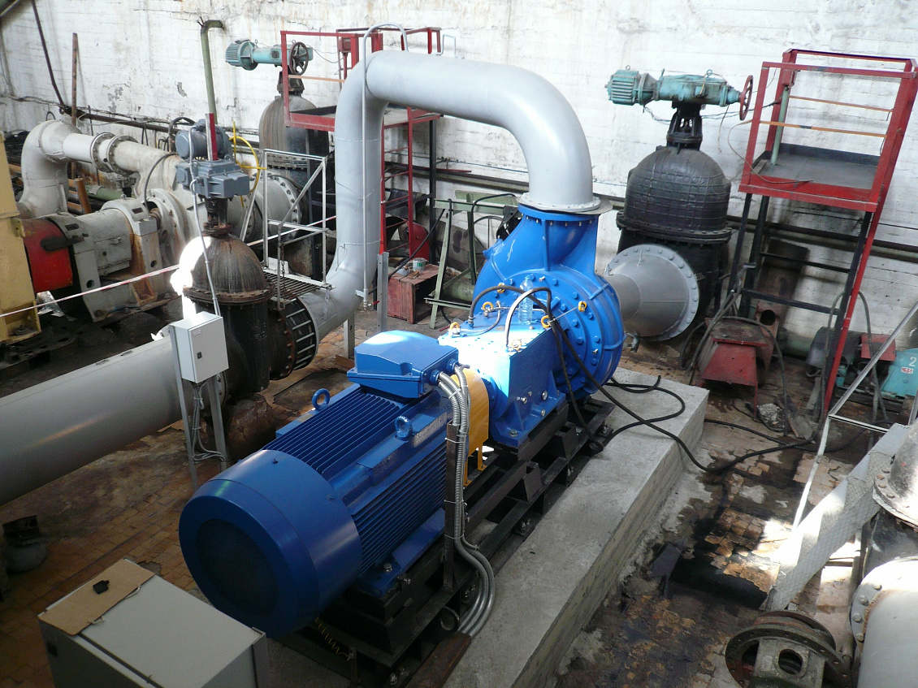
Тепловой насос

Slide 5
Определение
Тепловой насос — устройство для переноса тепловой энергии от источника к потребителю. В отличие от самопроизвольной передачи тепла, которая всегда происходит от горячего тела к холодному, тепловой насос переносит тепло в обратном направлении. Для работы тепловому насосу нужен внешний источник энергии. Наиболее распространенная конструкция теплового насоса состоит из компрессора, теплового расширительного клапана, испарителя и конденсатора. Теплоноситель, циркулирующий внутри этих компонентов, называется хладагентом.

Slide 6
Известными примерами тепловых насосов являются холодильники и кондиционеры. Тепловые насосы могут использоваться как для нагревания, так и для охлаждения. Когда тепловой насос используется для нагревания, он реализует тот же тип термодинамического цикла, что и холодильник, но в противоположном направлении, высвобождая тепло в нагреваемом помещении и забирая тепло из более холодного окружающего воздуха.
По прогнозам Международного энергетического агентства, тепловые насосы будут обеспечивать 10 % потребностей в энергии на отопление в странах ОЭСР к 2020 году и 30 % — к 2050 году

Slide 7
Принципиальная схема теплового насоса

Slide 8
Общие сведения
Основу эксплуатируемого сегодня в мире парка теплонасосного оборудования составляют парокомпресионные тепловые насосы, но применяются также и абсорбционные, электрохимические и термоэлектрические.

Slide 9
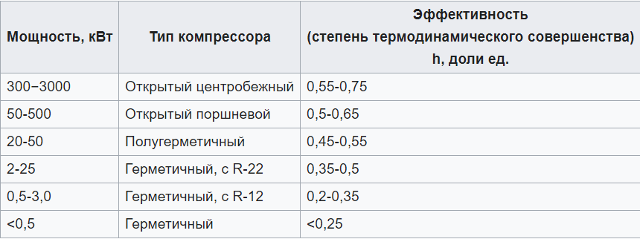
Эффективность некоторых типов компрессоров, используемых в современных теплонасосных системах теплоснабжения

Slide 10
Классификация тепловых насосов

Slide 11
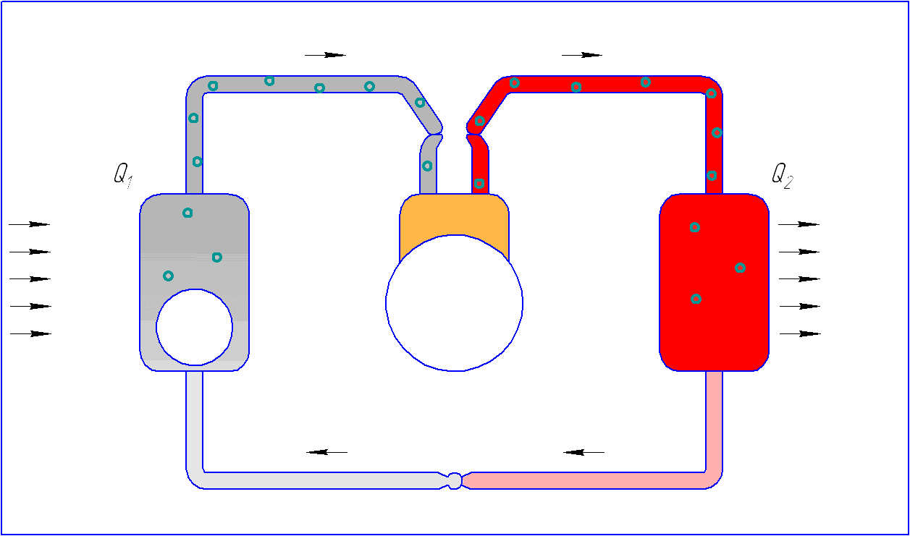
Принцип работы теплового насоса

Slide 13
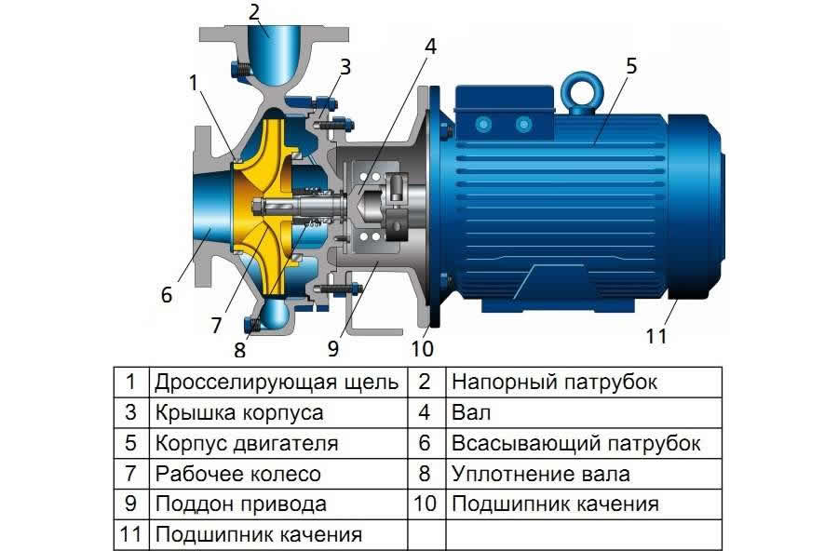
Конструкция теплового насоса

Slide 14
Типы тепловых насосов
В зависимости от принципа работы тепловые насосы подразделяются на компрессионные и абсорционные. Компрессионные тепловые насосы всегда приводятся в действие с помощью механической энергии (электроэнергии), в то время как абсорбционные тепловые насосы могут также использовать тепло в качестве источника энергии (с помощью электроэнергии или топлива).
Геотермальные
Воздушные
Использующие производное (вторичное) тепло

Slide 15
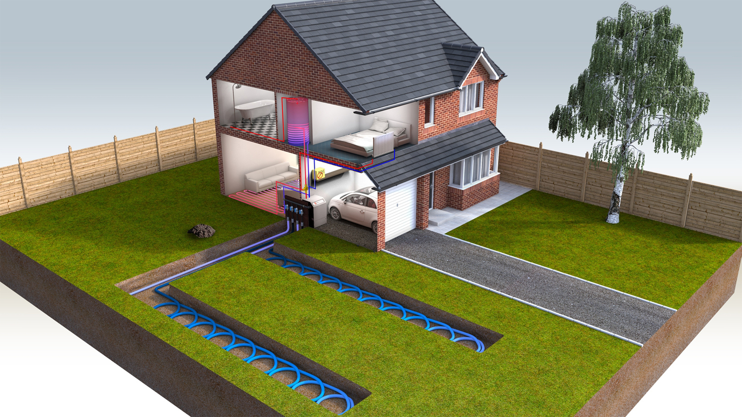
Геотермальный тепловой насос

Slide 16
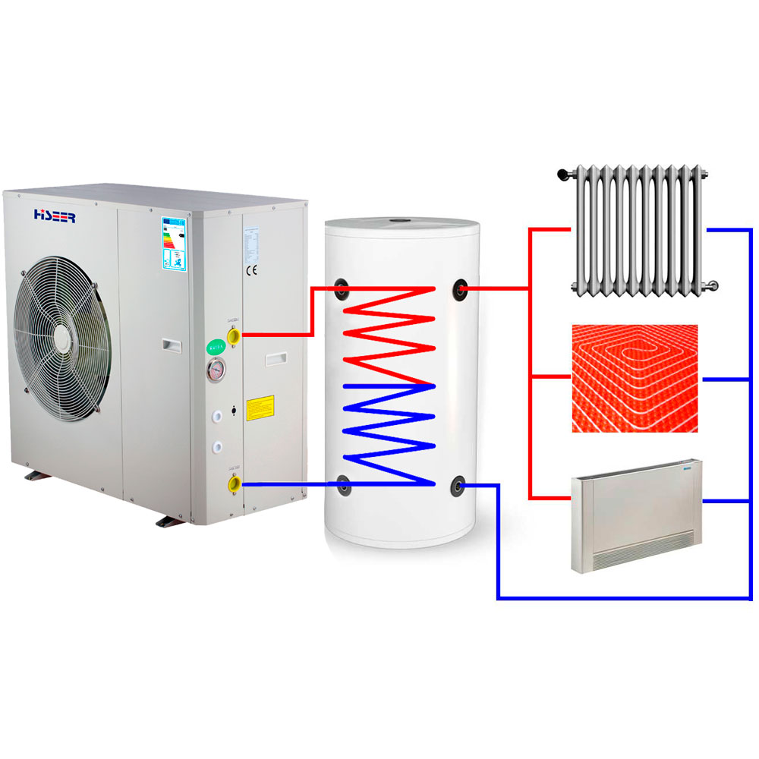
Воздушный тепловой насос

Slide 17
1) Геотермальные (используют тепло земли, наземных либо подземных грунтовых вод).
2) Воздушные (источником отбора тепла является воздух) Используют в качестве источника низкопотенциальной тепловой энергии воздух. Причем источником теплоты может быть не только наружный (атмосферный) воздух, но и вытяжной вентиляционный воздух (общеобменной или местной) вентиляции зданий.
3) Использующие производное (вторичное) тепло (например, тепло трубопровода центрального отопления). Подобный вариант является наиболее целесообразным для промышленных объектов, где есть источники паразитного тепла, которое требует утилизации.

Slide 18
Эффективность
В процессе работы компрессор потребляет электроэнергию. Соотношение перекачиваемой тепловой энергии и потребляемой электрической называется коэффициентом трансформации (или коэффициентом производительности и служит показателем эффективности теплового насоса. Для вычисления COP используется следующая формула:

Slide 19
Условный КПД тепловых насосов
КПД теплового насоса приводит многих в замешательство, так как если выполнить «очевидный расчет», то он принципиально больше 1, однако работа теплового насоса полностью подчиняется закону сохранения энергии. То есть если считать тепловой насос «черным ящиком», то действительно, устройство потребляет энергии меньше, чем производит тепла, что принципиально.

Slide 20
Преимущества и недостатки
Преимущества
К преимуществам тепловых насосов в первую очередь следует отнести экономичность: для передачи в систему отопления 1 кВт·ч тепловой энергии установке необходимо затратить всего 0,2-0,35 кВт·ч электроэнергии. Так как преобразование тепловой энергии в электрическую на крупных электростанциях происходит с кпд до 50 %, эффективность использования топлива при применении тепловых насосов повышается — тригенерация. Упрощаются требования к системам вентиляции помещений и повышается уровень пожарной безопасности. Все системы функционируют с использованием замкнутых контуров и практически не требуют эксплуатационных затрат, кроме стоимости электроэнергии, необходимой для работы оборудования.

Slide 21
Недостатки
К недостаткам геотермальных тепловых насосов, используемых для отопления, следует отнести большую стоимость установленного оборудования, необходимость сложного и дорогого монтажа внешних подземных или подводных теплообменных контуров. Недостатком воздушных тепловых насосов является более низкий коэффициент преобразования тепла, связанный с низкой температурой кипения хладагента во внешнем «воздушном» испарителе. Общим недостатком тепловых насосов является сравнительно низкая температура нагреваемой воды, в большинстве не более +50 °С - +60 °С, причём, чем выше температура нагреваемой воды, тем меньше эффективность и надёжность теплового насоса.

Slide 22
Заключение
Тепловые насосы в наше время очень распространены, т.к они очень экономичные и имеют высокий КПД, также очень безопасные в использовании и ежедневном применение.

Slide 23
Использованная литература
https://ru.wikipedia.org/wiki/Тепловой_Насос
Копп О. А., Семененко Н. М. Геотермальное отопление. Тепловые насосы. // Научно-методический электронный журнал «Концепт», 2017
Лунева С. К., Чистович А. С., Эмиров И. Х. К вопросу применения тепловых насосов. // Журнал «Технико-технологические проблемы сервиса», 2013.

